Slide 1

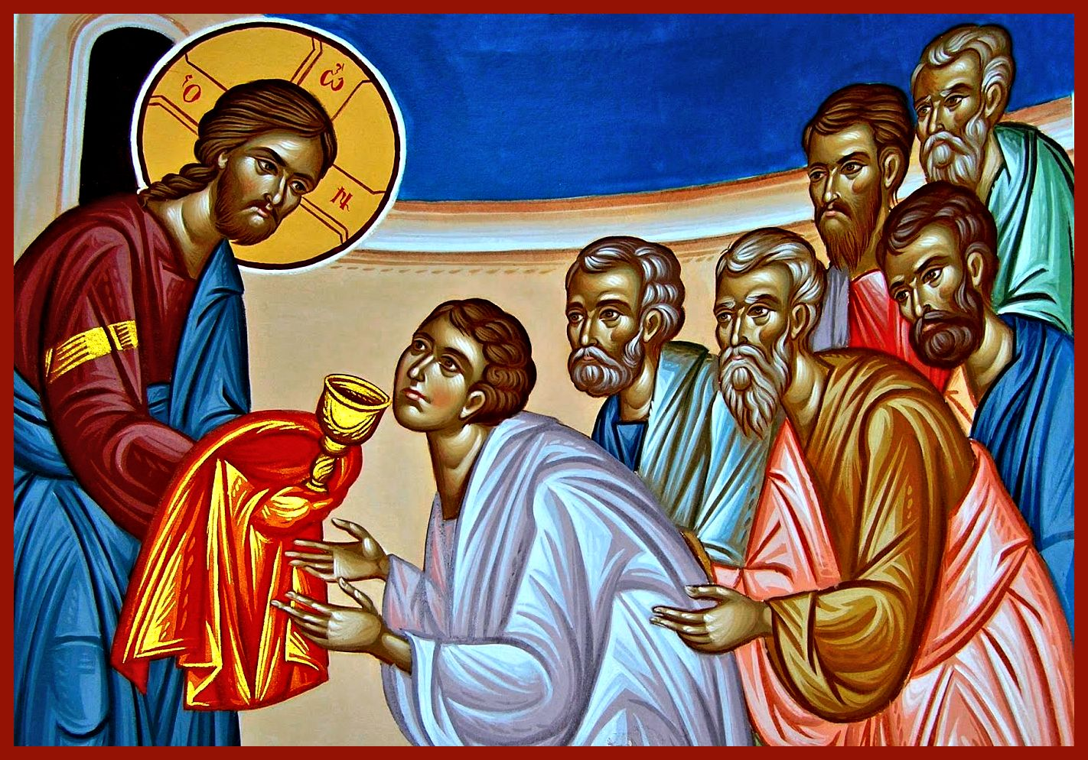
التربية الدينية المسيحية
الدرس الرابع
(سر الشكر الإلهي) " الأفخارستيا "

Slide 2

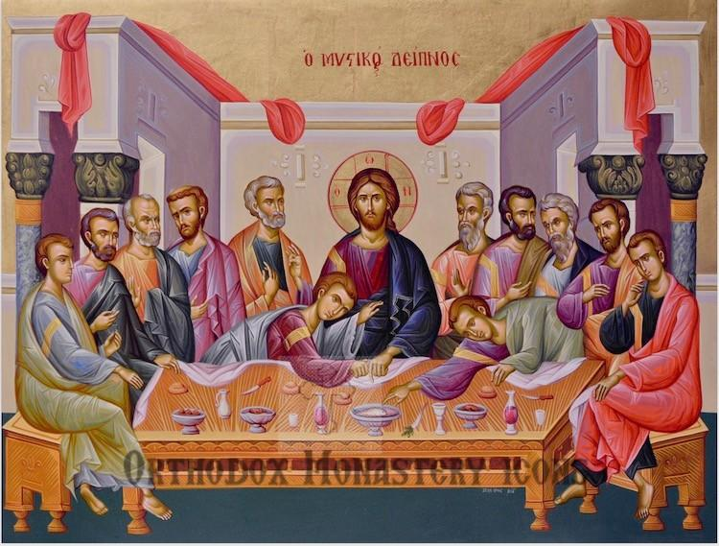
ما معنى كلمة افخارستيا :
افخارستيا: هي كلمة يونانية تعني " الشكر "؛ وتدُّل على العمل الذي أسسهُ مخلّصنا يسوع المسيح عشيِّة موته الفدائي أثناء العشاء الأخير.

Slide 3
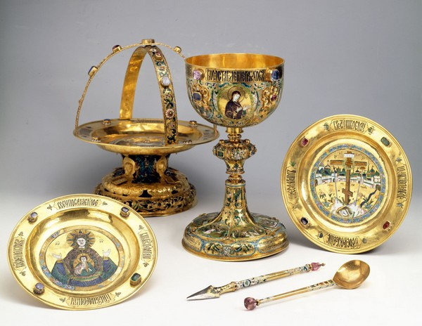
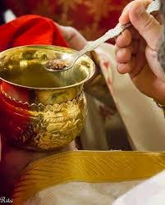
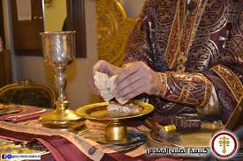
ما هو سِرّ الافخارستيا :
سر الأفخارستيا: هو مِحوَر حياة الكنيسة وذروتها، وهو سِرّ يتحول به الخبز والنبيذ بحلول الروح القدس إلى الجسد الحقيقي والدم الحقيقي لربنا يسوع المسيح ويتناولهُ المؤمنون للإتحاد مع المسيح وللحياة الأبدية.

Slide 4
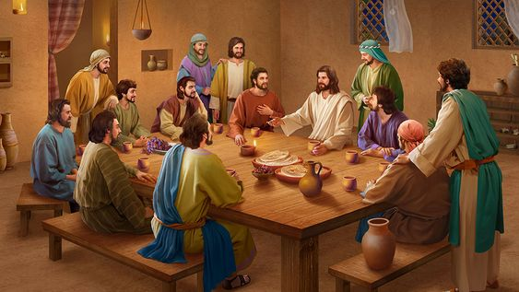
*- لماذا يدعى سِرّ الأفخارستيا ( سِرّ الشكر الإلهي ) ؟؟
لأنَّ يسوع المسيح له المجد حينَ وضعهُ شكر الله آباه.
*- ما هيَّ مسمّيات سِرّ الشكر الإلهي ؟؟
1- الأفخارستيا 2- المناولة 3- الزاد الأخير 4- الليتورجيا 5- العشاء الإلهي.
*- ما هيَّ مسمّيات الدم المُقدَّس ( دم المسيح ) ؟؟
1- كأس الشركة 2- كأس الخلاص 3- الذبيحة غير الدموية 4- دواء الأزلية 5- سِرّ الإيمان.

Slide 5
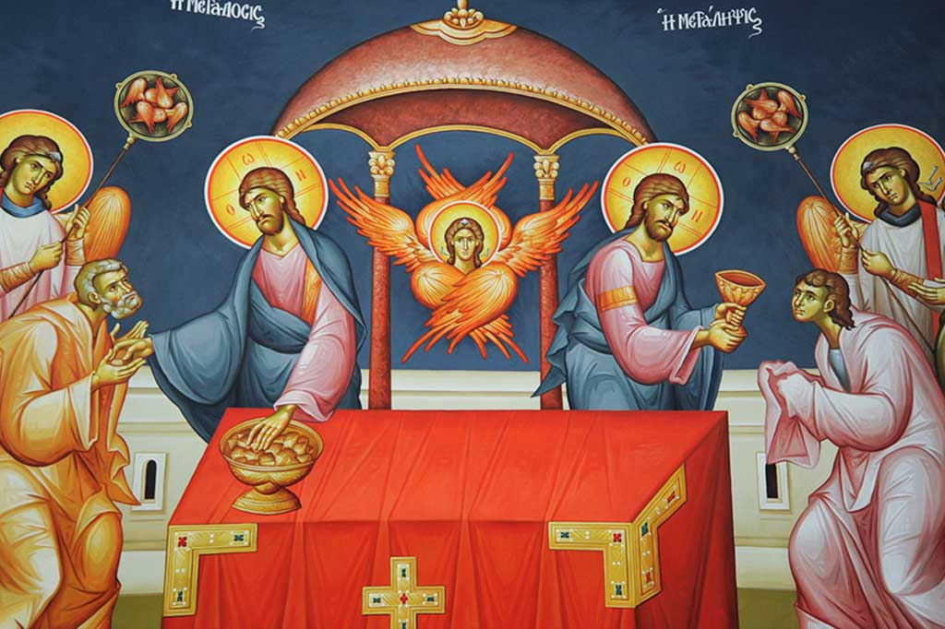
ما هي طبيعة سِرّ الشكر الإلهي ؟؟
يستخدم الخبز المصنوع من القمح النقي والمختمر، والخمر الأحمر الحلو، ويُمزَج الخمر بماء لدى وضعهِ في الكأس المقدسة، أثناء إعداد الذبيحة؛ ( تذكاراً للدم والماء اللذين خرجا من جنب المخلِّص وهو على الصليب ) وهذان يستحيلان بطريقة سِرّية بصلوات الكاهن وبحلول الروح القدس بقراءة أفاشين وصلوات خاصة إلى جسد ودم الرب يسوع.

Slide 6
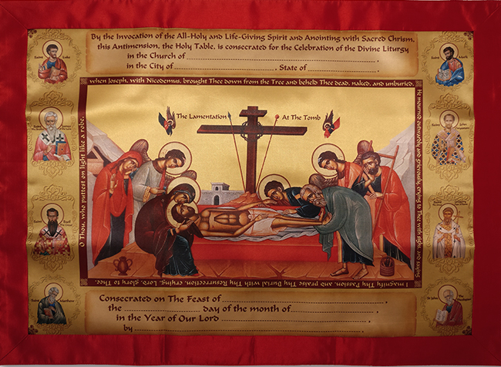
ما الإنديمنسي :
الإنديمنسي : هي قطعة قماش مستطيلة الشكل مصور على زواياها الإنجيليين الأربعة وفي وسطها صورة إنزال المصلوب، ولَفِهِ بالكفن ودفنه، والأدوات التي استعملت في تعذيبهِ وألامهِ، يُكرِّسها رأيس الأساقفة عند تدشين " تكريس " الكنيسة. ويوضع بها أجزاء من ذخائر أحد القديسين.
الإنديمنسي معناها أيضاً (بدل المائدة المقدسة) حيث يستطيع الكاهن استخدامها بدلاً من المائدة المقدسة.

Slide 7
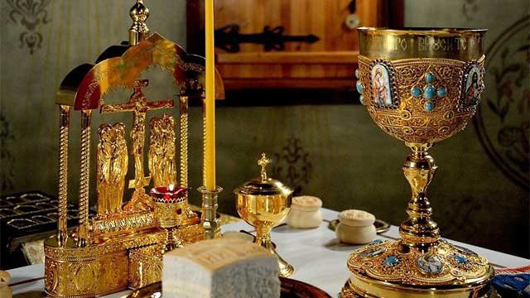
إقامة سِرّ شكر الإلهي :
لا يجوز إقامة أكثر من ذبيحة أي " سر شكر ألهي " واحد في اليوم على المذبح الواحد وذلك لأنَّ المسيح واحد والذبيحة واحدة والرعية واحدة .

Slide 8
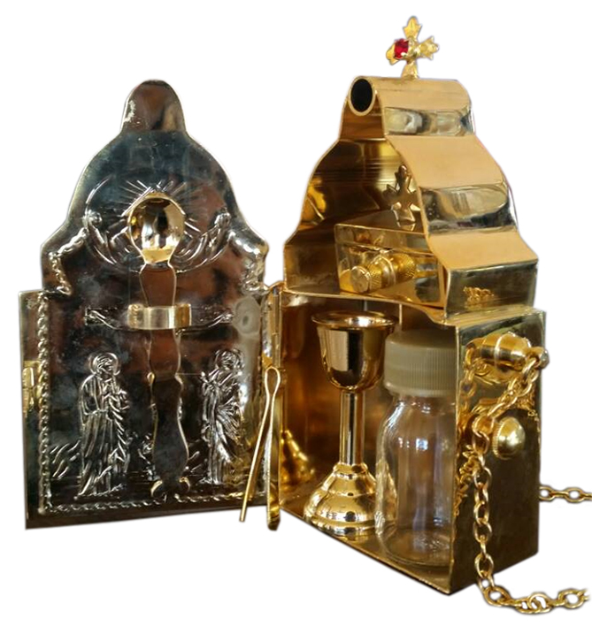
ما هي الذخيرة ؟؟
الذخيرة : هي جزء من القربان المقدس، الذي سبق تقديسه في خميس الأسرار من الصوم الأربعيني لمناولة المرضى والسجناء والذين في حالة من النزاع ليتزودوا بها وهم يخرجون من الحياة.

Slide 9
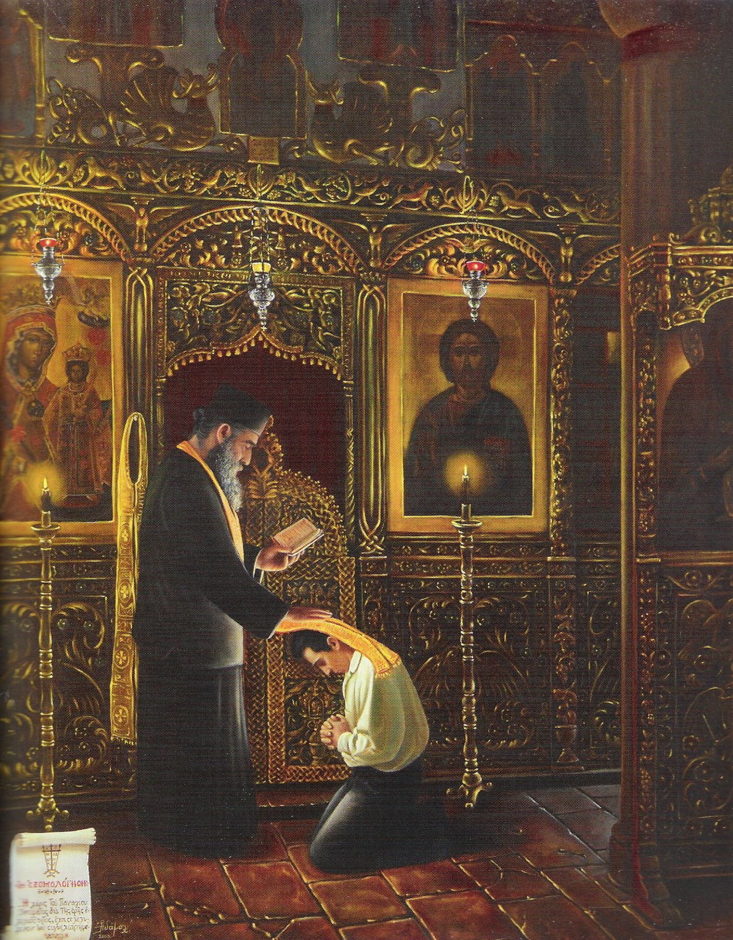
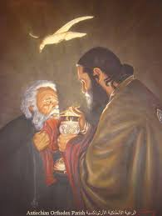
شروط التقدم من المناولة :
1- فحص الضمير بالتوبة والندامة أمام الله.
2- الإعتراف بالخطايا أمام الأب الروحي لينال بواسطته مغفرة الخطايا من الله.
3- العزم والتصميم على عدم الرجوع إلى ارتكاب الخطايا.
4- المصالحة مع من أساءنا إليهم ومسامحة من أساء إلينا.
5- الصوم والإنقطاع عن الأكل والشرب حسب توجيهات الأب الروحي.

Slide 10
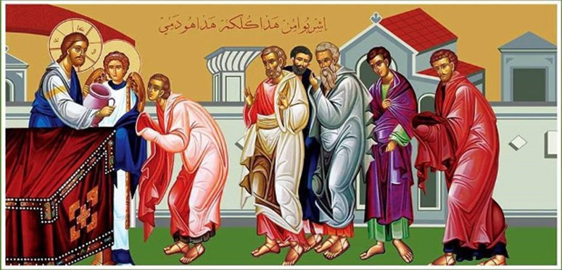
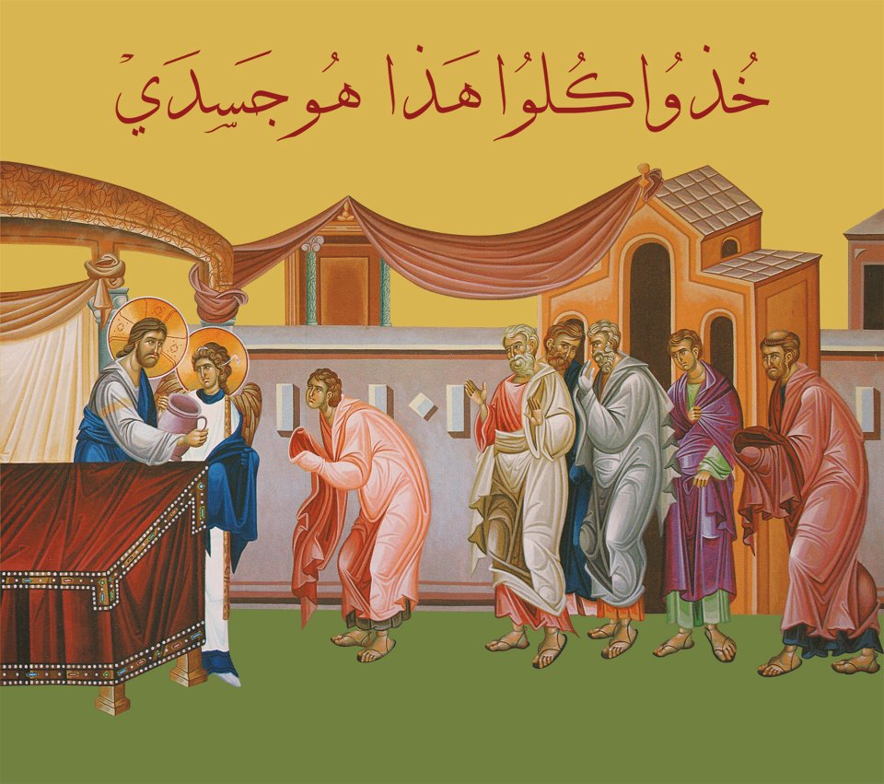
مفاعيل سِرّ الأفخارستيا :
1- يتحِّد المُتناول مع الرب يسوع له المجد.
2- يحصل المؤمن المُتناول جسد الرب ودَمِهِ على مغفرة الخطايا وينال الحياة الأبدية.
3- تُغَذّي المناولة حياة المؤمن الروحية، كما ينمي الغذاء المادي حياتنا الجسدية.
4- تَتَجَدد وحدِة الكنيسة، حيث أنَّ جميع الذين يتناولون القربان المقدس يتحدون في جسد واحد هو الكنيسة.

Slide 11
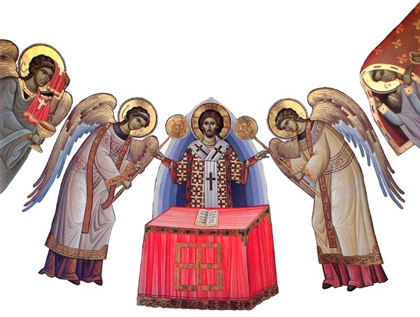
بركة ربنا تكون معكم أحبتي

